Slide 1

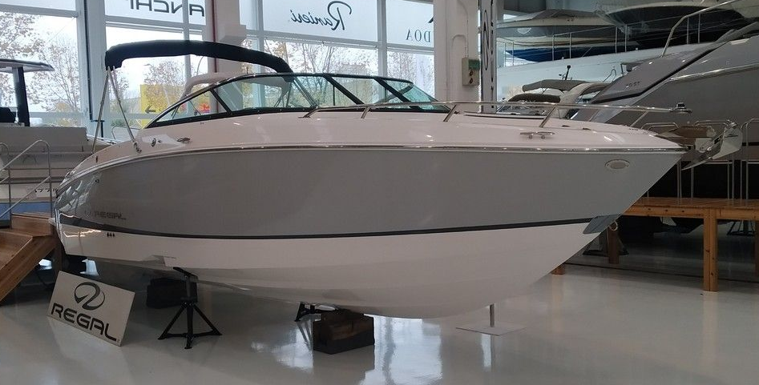
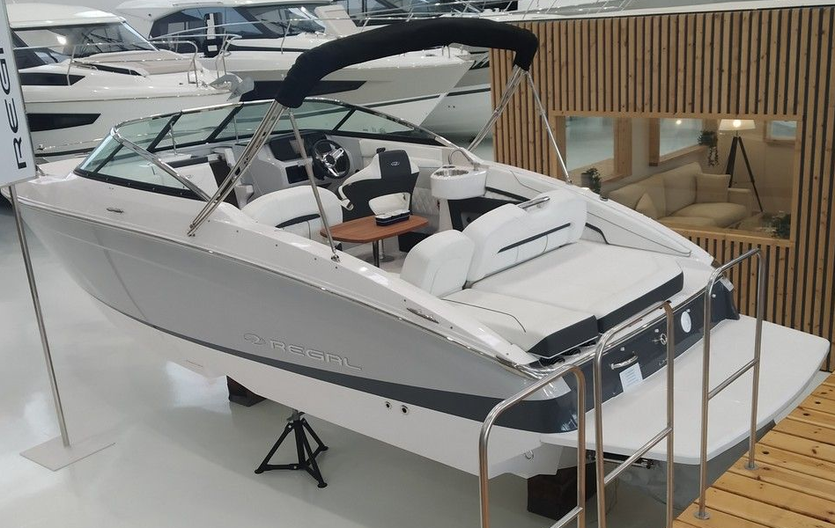
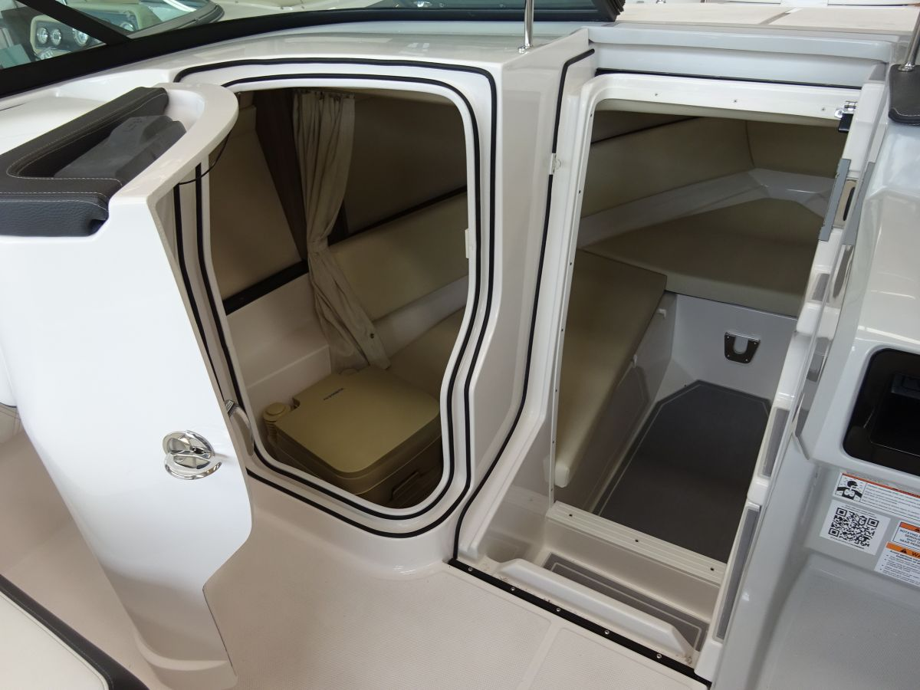
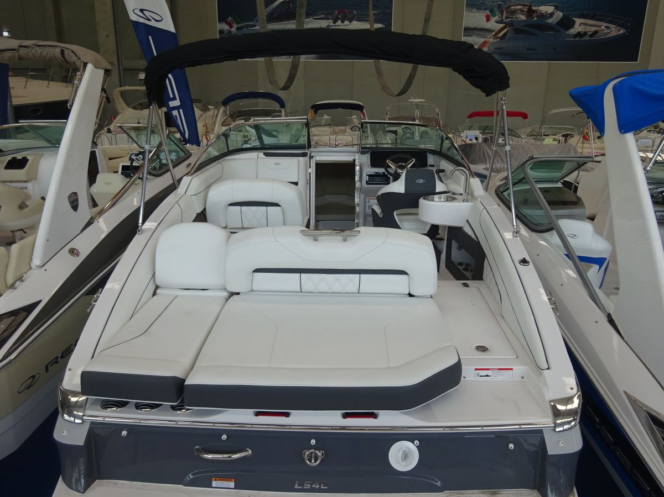
BARCO NUEVO
REGAL LS4 C
AÑO : NUEVO
ESLORA TOTAL :7,42M
MANGA: 2,50 M
PERSONAS A BORDO: 7
MOTOR : 1 X VOLVO V8 350
169.424 €
PROMOCION 127.050 €
Iva incluido
BARCO EN PROMOCION ENTREGA INMEDIATA
Cargador de baterías - Doble desconectador de baterías, cable y batería - Ducha a popa / Pack presión agua - Molinete eléctrico, ancla y cadena - Cojín relleno solárium de popa y respaldo - Mesa bañera en teka - Lona de fondeo - Gelcoat color casco parte superior - Color raya casco - Certificado CE.Transporte astillero a Costa Brava.
www.mbpyachts.com 00 34 616 732 880

